Slide 1
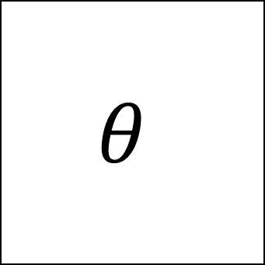
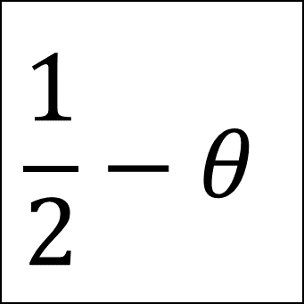


Y
0
1
0
$$\frac{1}{2}−θ$$
$$θ$$
X
1
$$θ$$
$$\frac{1}{2}−θ$$

